Slide 1









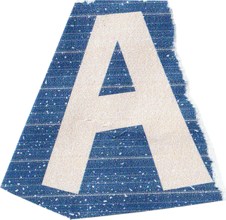



Cho các từ sau, hãy sắp xếp vào ô phù hợp: lom khom, ù ù, vắt vẻo, ha hả, lênh khênh, ào ào, róc rách, rũ rượi, xộc xệch
Từ tượng hình | Từ tượng thanh
Lom khom, lênh khênh, rũ rượi, xộc xệch, vắt vẻo
Ào ào, ha hả, róc rách, ù ù

Slide 2


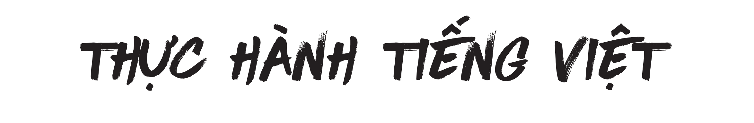

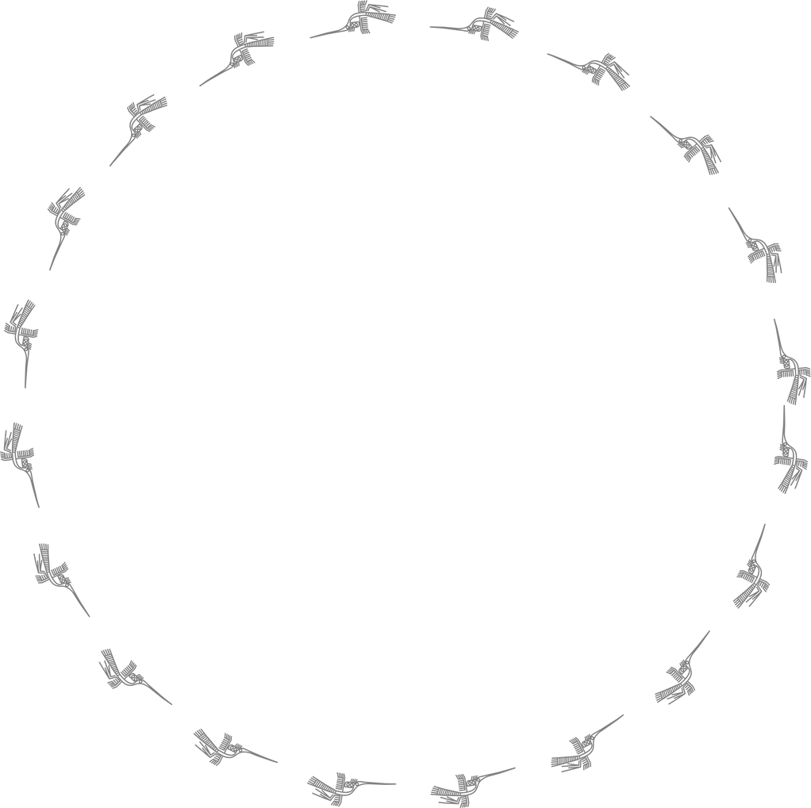
Bài 7:
Thơ Đường luật
Notes:
Giáo án của Thảo Nguyên 0979818956

Slide 3


1. Biện pháp tu từ Đảo ngữ
Khái niệm: Đảo ngữ là BPTT, theo đó, một bộ phận câu được chuyển từ vị trí thông thường (vốn có) sang một vị trí khác
- Tác dụng: nhằm nhấn mạnh vào sự vật, sự việc được biểu thị bởi bộ phận đó hoặc tạo sự liên kết chặt chẽ giữa các câu trong văn bản
- Đặc điểm:
+ Đảo ngữ các thành phần có trong câu
+ Đảo ngữ các thành tố cụm từ

Slide 4

2. Câu hỏi tu từ
- Khái niệm: Câu hỏi tu từ là câu có đặc điểm hình thức của câu hỏi nhưng không phải dùng để hỏi.
- Hình thức
+ Có từ để hỏi
+ Có dấu hỏi chấm ở cuối câu
- Tác dụng:
+ Nhấn mạnh nội dung người nói, người viết muốn gửi gắm.
+ Gián tiếp biểu thị các mục đích giao tiếp khác nhau: cầu khiến, biểu cảm, khẳng định, phủ định

Slide 5

3. Từ tượng hình, từ tượng thanh
- Khái niệm:
+ Từ tượng hình là từ gợi tả hình ảnh của sự vật
+ Từ tượng thanh là từ gợi tả, mô phỏng âm thanh của tự nhiên hoặc âm thanh do con người tạo ra.
- Tác dụng:
+ Gợi hình ảnh, âm thanh cụ thể, sinh động.
+ Có giá trị biểu cảm cao
→ Thường được sử dụng trong thơ văn và lời ăn tiếng nói hàng ngày

Slide 6
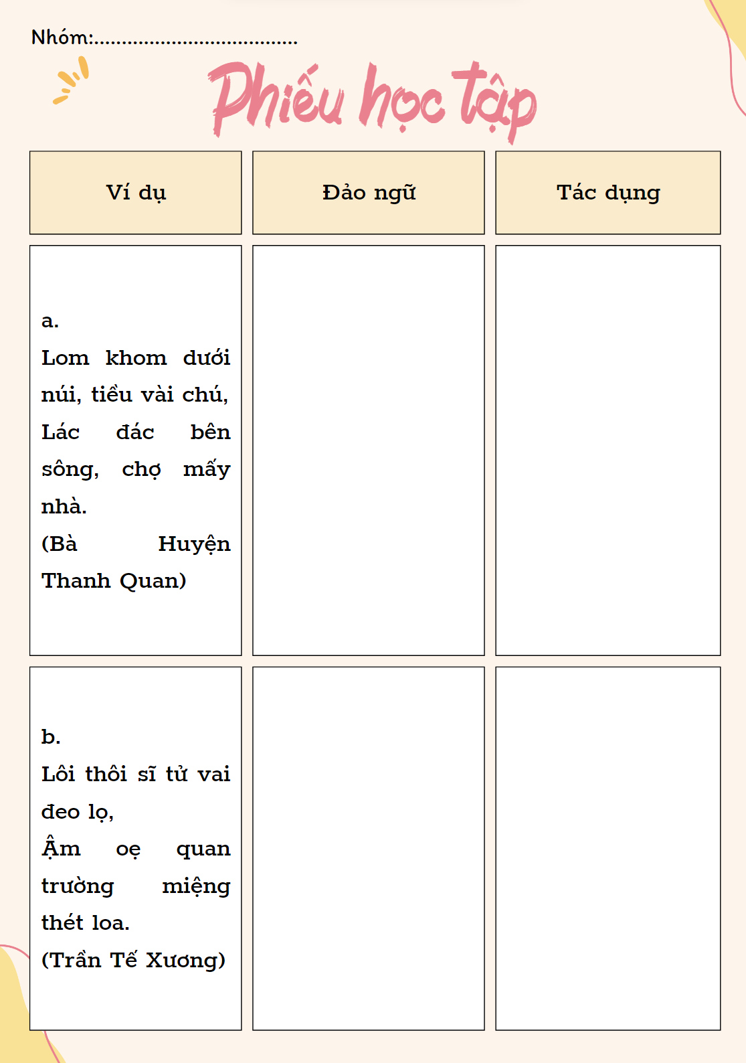
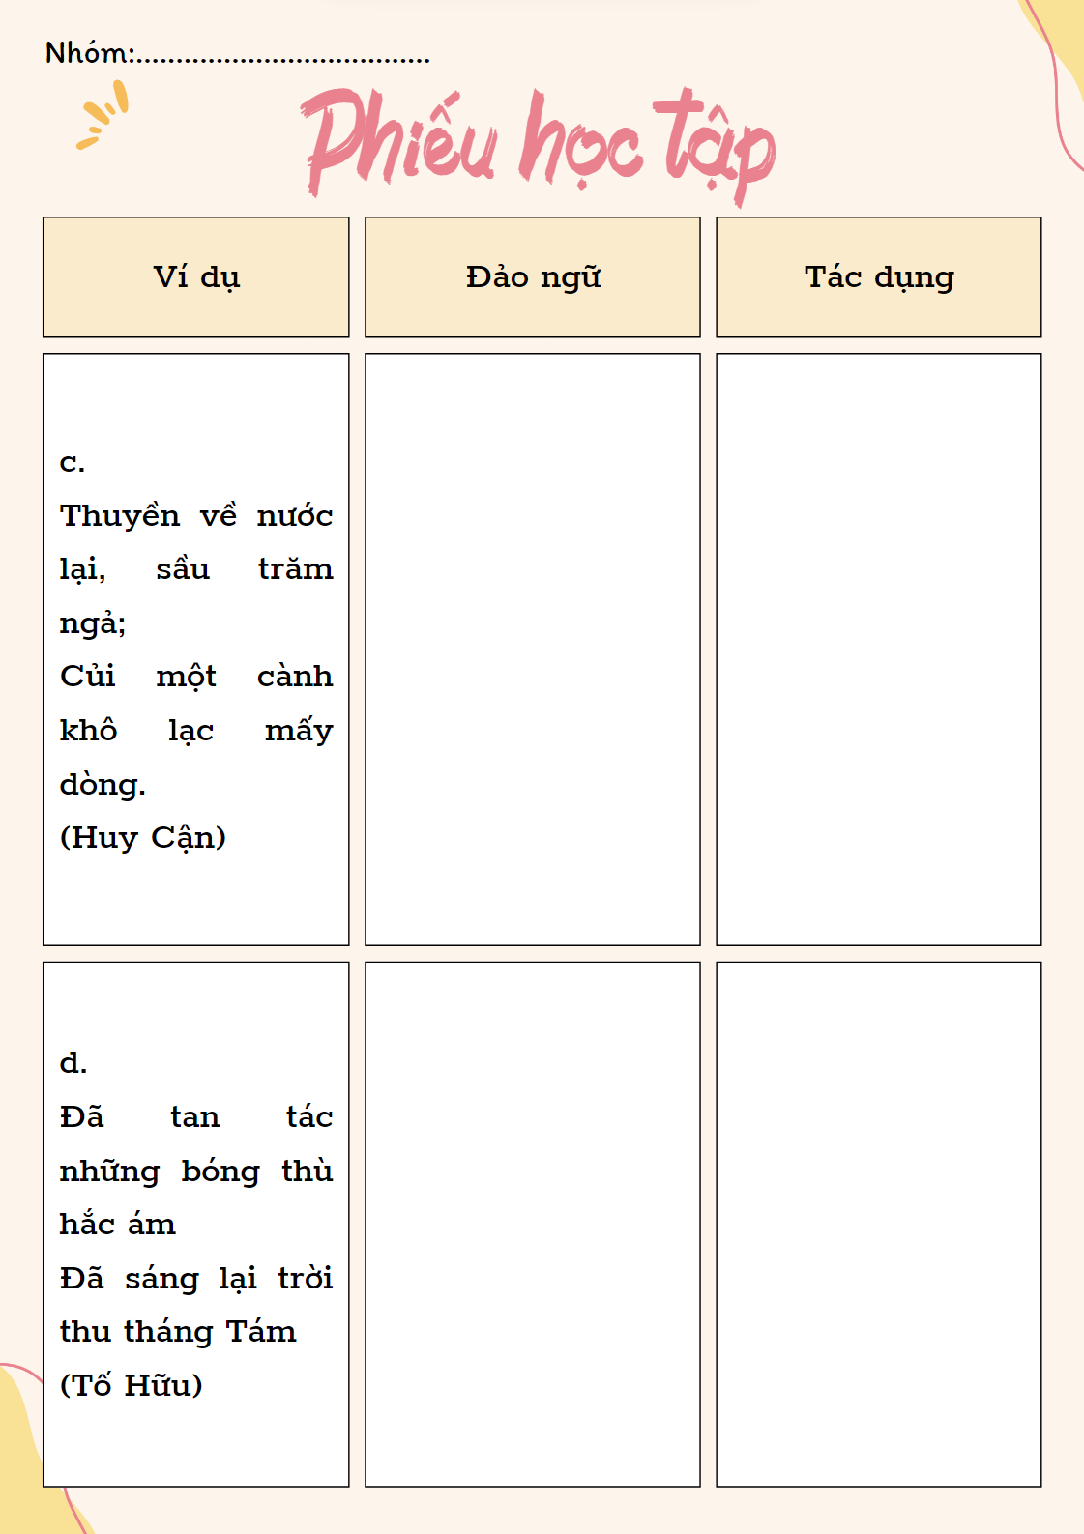
Bài 1
CẶP ĐÔI CHIA SẺ

Slide 7
Bài 1
Ví dụ | BPTT đảo ngữ | Tác dụng
a. Lom khom dưới núi, tiều vài chú, Lác đác bên sông, chợ mấy nhà. (Bà Huyện Thanh Quan) | Đảo vị ngữ (lom khom, lác đác) lên trước chủ ngữ và chuyển đổi vị trí vốn có của các danh từ (tiều, chợ) | Nhấn mạnh vào trạng thái, đặc điểm (được miêu tả ở vị ngữ) của sự vật (được nêu ở chủ ngữ)
b. Lôi thôi sĩ tử vai đeo lọ, Ậm oẹ quan trường miệng thét loa. (Trần Tế Xương) | Chuyển vị trí các từ dùng để chỉ trạng thái (lôi thôi, ậm oẹ) của hoạt động (đeo, thét) nêu ở vị ngữ lên trước những vị ngữ này. | Nhấn mạnh vào trạng thái được miêu tả, qua đó, phơi bày sự nhếch nhác, hài hước của một kì thi được coi là có tính chất quan trọng của nhà nước thực dân, phong kiến.

Slide 8
Bài 1
Ví dụ | BPTT đảo ngữ | Tác dụng
c. Thuyền về nước lại, sầu trăm ngả; Củi một cành khô lạc mấy dòng. (Huy Cận) | Được thể hiện trong phạm vi cụm danh từ: danh từ củi vốn có vị trí ở giữa cành và khô (một cành củi khô) được chuyển lên đầu cụm danh từ (củi một cành khô) | Nhấn mạnh vào sự vật được biểu thị bởi danh từ được đảo vị trí.
d. Đã tan tác những bóng thù hắc ám Đã sáng lại trời thu tháng Tám (Tố Hữu) | Chuyển các vị ngữ (đã tan tác, đã sáng lại) vốn có vị trí ở sau chủ ngữ lên trước chủ ngữ | Nhấn mạnh vào trạng thái (được biểu thị bởi vị ngữ) của sự vật nêu ở chủ ngữ (những bóng thù hắc ám, trời thu tháng Tám)

Slide 9
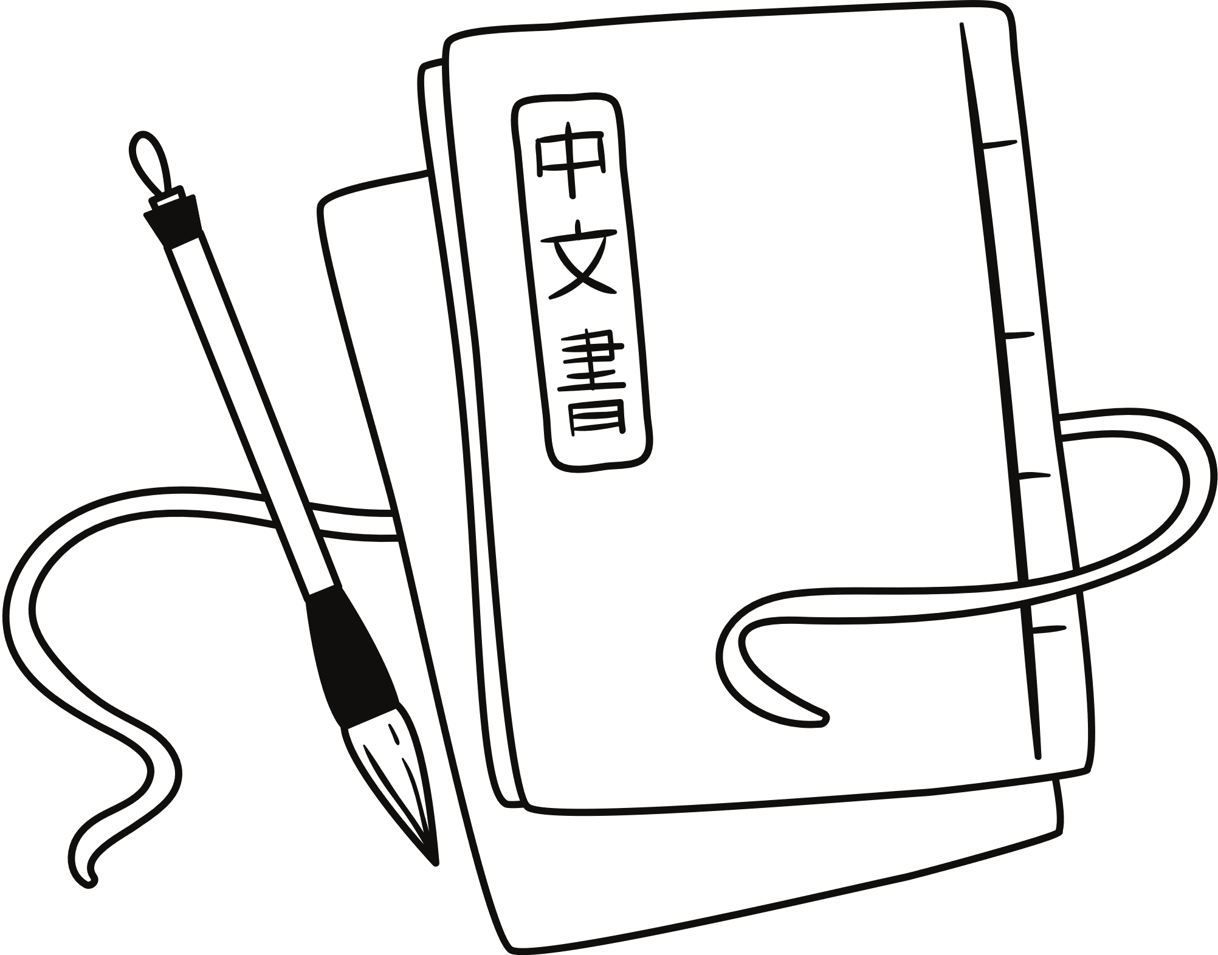
Bài 2
Ví dụ | BPTT đảo ngữ | Tác dụng trong liên kết câu
a. Chúng nó đã giở ra với chị biết bao là trò mua vui. Nào nhảy nô, nào hú tim, nào đánh rồng rắn. Những cuộc vui ấy chị còn nhớ rành rành. (Ngô Tất Tố) | Cụm từ những cuộc vui ấy là thành tố phụ của động từ- vị ngữ (nhớ) được đảo từ vị trí vốn có ở sau động từ lên trước động từ. | Nhấn mạnh vào sự vật (được biểu thị bởi bộ phận được đảo vị trí). Tạo liên kết câu Gắn kết chặt chẽ hơn về nghĩa với những câu đứng trước.
b. Phải cho hắn ăn ti gì mới được. Đang ốm thể thì chỉ ăn cháo hành [...]. Hành thì nhà thị may lại còn. (Nam Cao) | Từ hành là thành tố phụ của động từ- vị ngữ (còn) cũng được đảo lên trước động từ

Slide 10
Bài 3
Lời than của con hổ trong vườn bách thú (thể hiện sự tiếc nuối quá khứ huy hoàng, oanh liệt khi còn được tung hoành trong rừng sâu)
a. Than ôi! Thời oanh liệt nay còn đâu?
(Thế Lữ)
b.
Vì sao hỡi miền Nam yêu dấu
Người không hề tiếc máu hi sinh?
Vì sao hỡi miền Nam chiến đấu
Người hiên ngang không chịu cúi mình?
(Tố Hữu)
c) Con gái tôi vẽ đấy ư? (Tạ Duy Anh)
Tác giả thể hiện sự khâm phục tinh thần, ý chí chiến đấu của miền Nam đau thương và anh dũng.
Người cha biểu lộ sự ngạc nhiên, vui mừng khi nhận ra tài năng hội hoạ của con gái.

Slide 11


A. Từ tượng hình, từ tượng thanh |  | B. Nghĩa
a. Ậm ọe quan trường miệng thét loa (Trần Tế Xương) |  | 1. (vóc dáng) bé nhỏ quá mức
b. Lom khom dưới núi, tiều vài chú (Bà Huyện Thanh Quan) |  | 2. dài hoặc cao quá, mất cân đối
c. Lác đác bên sông, chợ mấy nhà (Bà Huyện Thanh Quan) |  | 3. ở tư thế còng lưng xuống
d. Đôi mắt lão ầng ậng nước… (Nam Cao) |  | 4. thưa và rải rác mỗi chỗ, mỗi lần một ít
e. Hoài Văn lầm rầm khấn… (Nguyễn Huy Tưởng) |  | 5. (tiếng nói) nhỏ, thấp, đều đều, nghe không rõ
g. Dế Choắt người… dài lêu nghêu… (Tô Hoài) |  | 6. (nước mắt) nhiều, dâng đầy khóe mắt, như chực tuôn chảy ra
h. Chú bé loắt choắt (Tố Hữu) |  | 7. (tiếng nói) bị cản trong cổ họng, nghe không rõ
Notes:
Giáo án của Thảo Nguyên 0979818956

Slide 12
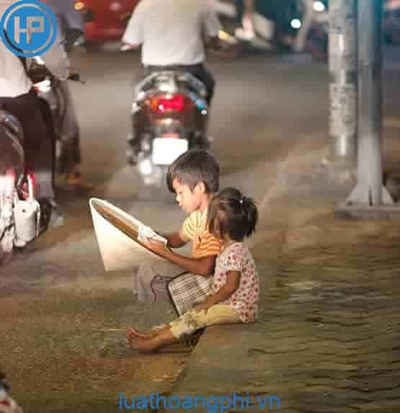
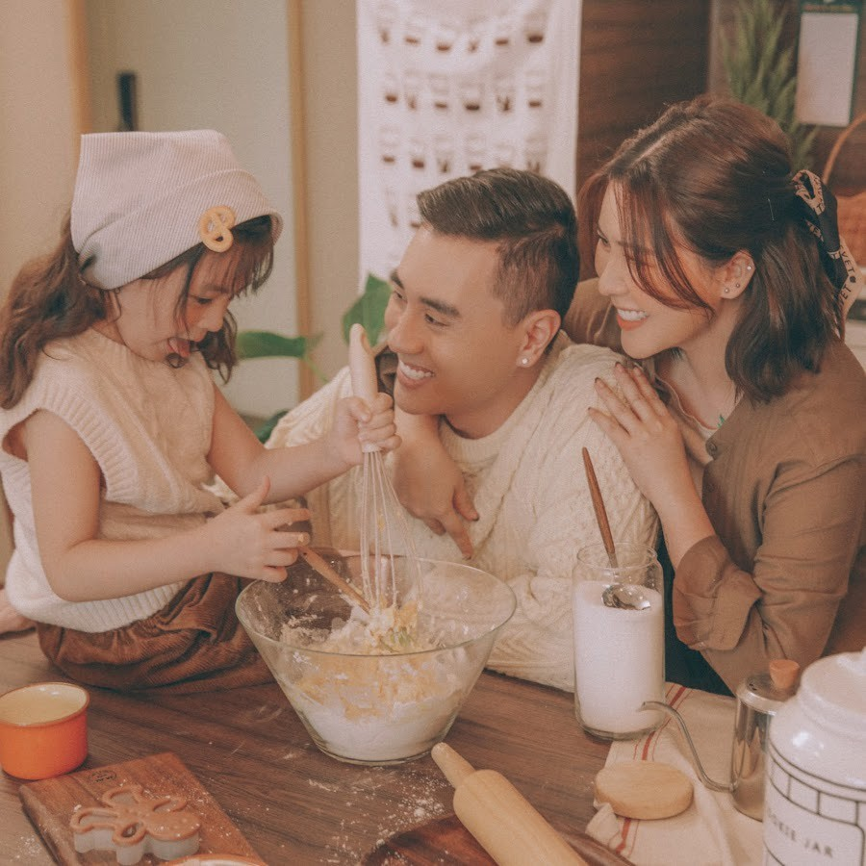
AI NHANH HƠN
Nhìn hình ảnh và đặt câu hỏi tu từ
Notes:
GV tổ chức trò chơi, chia lớp thành 2 đội, các thành viên trong đội lần lượt lên bảng viết câu trả lời của nhóm
Thời gian: 5 phút
Ví dụ: Phải chăng, gia đình bé Cam thật hạnh phúc?

